Slide 1

Семинар для педагогов.
Тема: «Буллинг: психологический механизм возникновения, алгоритм проведения родительского собрания (классного часа) .»
Е.В.Соколова
педагог-психолог
ГБУ «Центр помощи детям»
Половинский зональный кабинет

Slide 2
Цель группового мероприятия
уменьшение деструктивных изменений в коллективе при буллинге, сплочение родителей, педагогов и обучающихся.

Slide 3
Задачи группового мероприятия
Не допустить всплеска негативных эмоций у всех членов образовательного процесса
Сплотить педагогов, родителей и обучающихся для решения общей проблемы
Запретить обсуждение негативных проявлений буллинга с обвинениями конкретных обучающихся
Упор делается на «болезни» всего класса, т. к. участниками являются все члены коллектива – и зачинщики и наблюдатели

Slide 4
Патологическая замена ценностей в коллективе
Таким образом, ненормальная ситуация превращается в их глазах в нормальную. И эти дети, простые наблюдатели, не жертвы и не агрессоры, вырастают с травматическим убеждением, что травля — это нормально.

Slide 5
Что же происходит с агрессором?
На страхе оказаться внизу пирамиды и держится иерархия травли.
С такой установкой и выйдет во взрослую жизнь агрессор детского коллектива, которого не остановили вовремя, которого не научили, что можно жить по-другому, что можно строить отношения на основе сотрудничества и взаимопомощи, а не силы и унижений.

Slide 6
Нельзя делать:
Не вините жертву! Невозможно заслужить систематическую травлю, унижение, испорченные вещи и прочие составляющие буллинга. С неприятным по какой-либо причине одноклассником можно просто не дружить.
Избегайте вопросов вроде: "Что ты (он, она) сделал(а), из-за чего остальные ребята стали так поступать?", "Может, ты (он, она) как-то не так себя ведёт/плохо учится/не слушает учителя?".

Slide 7
Нельзя делать:
2. Не советуйте не обращать внимания. Это не работает.
Жертву на эмоции всё равно выведут. Не отреагирует на плевок в спину - в следующий раз плюнут в лицо или в еду.
На буллинг невозможно не реагировать.

Slide 8
Нельзя делать:
3. Не говорите девочкам-жертвам что-то вроде: "Ты просто ему нравишься".
С самого детства стоит учить детей тому, как выражается симпатия. И в это не входят издевательства.
Если девочка привыкнет, что симпатия выражается унижениями, побоями и обидой, то вероятность найти в дальнейшем партнёра, который будет проявлять к ней насилие, вырастает.

Slide 9
Нельзя делать:
4. Не думайте, что это отношения детей и дети решат эту проблему сами.
Чаще всего буллинг, тем более ставший уже продолжительным и систематическим, детям самим не решить, нужно вмешательство взрослых.
Травля не является полезным жизненным уроком, через который детям нужно пройти.
А вот конструктивная помощь взрослых и обучение адекватному построению отношений в коллективе может оказаться очень полезным опытом.

Slide 10
Нельзя делать:
5. Жертва не обязана учиться бороться с травлей. Буллинг не воспитывает характер, а лишь наносит травму!

Slide 11
На подготовительном этапе идет распределение ролей между выступающими.
Проводить собрание должен авторитетный представитель администрации ОО.
Ведущий предоставляет слово выступающим, и должен прервать любого при обвинении конкретных обучающихся, не допустить конфликта.

Slide 12
Ресурсы образовательной организации
помощь администрации,
психолога,
социального педагога
сторонних организаций системы профилактики – органов ПДН, КДНиЗП и т.п.

Slide 13
Алгоритм действий для педагогов при выявлении буллинга
1. Педагог образовательной организации при установлении факта либо подозрении на существование ситуации травли сообщает о выявленном факте администрации.
2. Представитель образовательной организации информирует родителей (законных представителей) жертвы и агрессора о выявленном факте буллинга.
3. В случае необходимости вызвать скорую медицинскую или неотложную психиатрическую помощь.
4. В случаях совершения правонарушения несовершеннолетними сообщить информацию в правоохранительные органы.
5. Собрать рабочую группу из педагогов образовательной организации (администрация, классный руководитель, психолог, социальный педагог и др.) для составления плана действий по выявленному факту буллинга. Назначить ответственных исполнителей.
6. Ответственным исполнителям собрать информацию о факте выявленного буллинга от пострадавшего, агрессора, возможных участников издевательств, свидетелей.
7. Администрации образовательной организации и ответственным исполнителям разработать комплексный план социально-психолого-педагогического сопровождения жертвы буллинга, агрессора и свидетелей травли.

Slide 14
Задачи педсовета
повторить алгоритмы работы педагогического состава школы,
повторяются определение и признаки буллинга
обсуждается какой работой можно сплотить коллективы классов.
НЕЛЬЗЯ обсуждать конкретную ситуацию травли!!!
Любой работник школы, а не только педагог ОБЯЗАН немедленно прервать ситуацию травли!!!

Slide 15
Группа риска по буллингу
Дети в низких социометрических статусах («непринятые» и «отверженные») считаются жертвами буллинга!
Поэтому социометрия – это инструмент диагностики.
В бланке вопросов ОБЯЗАТЕЛЬНО идут 2 вопроса позитивных выборов и 2 вопроса негативных (кого ты НЕ пригласишь на день рождения и с кем НЕ хочешь сидеть за партой). Если нет второй части вопросов – социометрия недействительна.

Slide 16
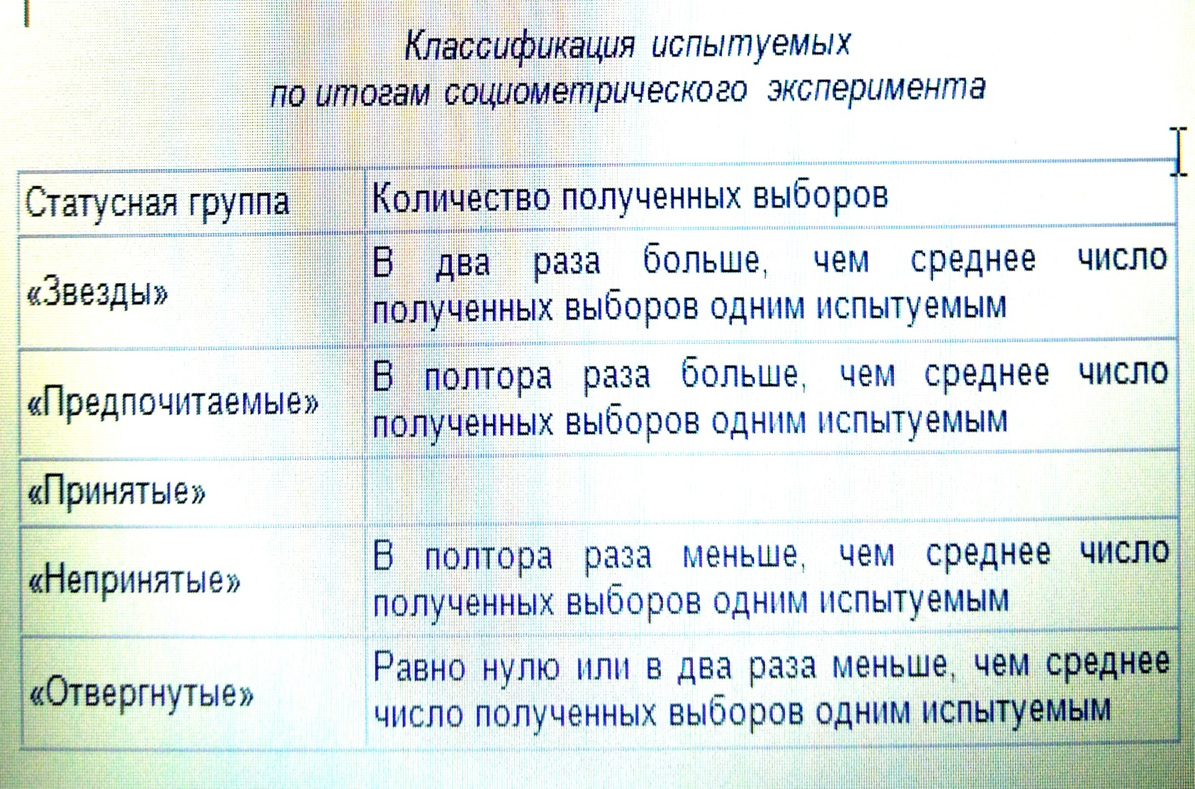
Итоги социометрии

Slide 17
Основание для определения социометрических статусов
Методический инструментарий для образовательных организаций по профилактике суицидальных проявлений в подростковой среде: сборник материалов / авторы-составители: Барцева А.В., Картаполова О.В. – Курган: ГБУ ДО «Центр помощи детям», 2016. – 94 с.

Slide 18
Примерный план классного часа или родительского собрания
Вступление администрации ОО
Буллинг – определение, признаки
Выступление приглашенных участников – со стороны полиции или КДНиЗП об ответственности за проявление травли
Определение понятия «ябедничества» и можно ли говорить о нем в ситуации буллинга (отличие в целях. Цель ябеды – сделать хуже кому –то, а желание сделать жизнь одноклассника лучше – это не ябедничество).
Ведущий подводит итоги собрания: «Нам с вами необходимо всем приложить усилия для того, что бы каждому ребенку в школе было комфортно, чтобы дети с радостью бежали сюда за знаниями и общением друг с другом.

Slide 19
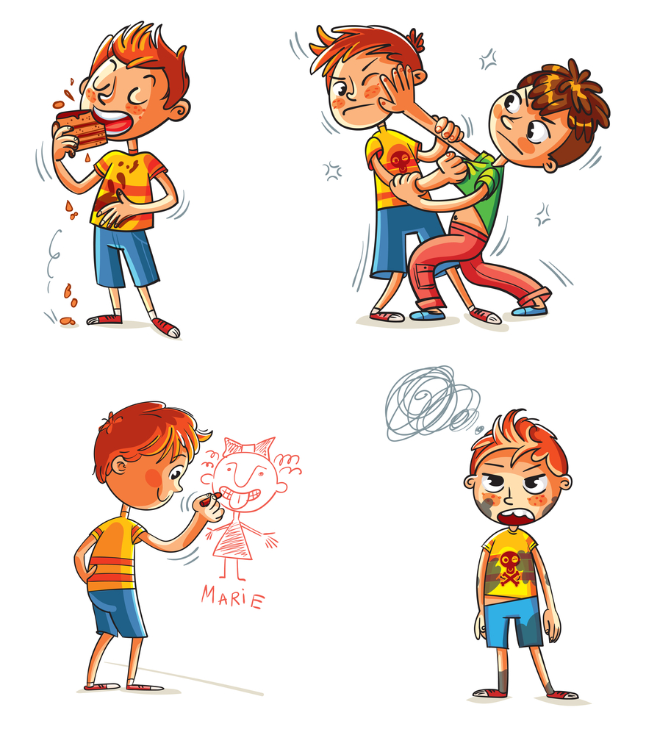
Агрессия для ребенка - это манипуляция, способ добиться желаемого результата.

Slide 20
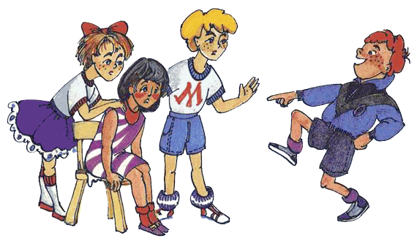
Насилие (буллинг) –это любое поведение, которое нарушает права другого.

Slide 21
Эмоциональное насилие (буллинг) - это
Насмешки
Унижение в присутствии других детей
Присвоение кличек
Бесконечные замечания
Высмеивание
Необъективные оценки
Изоляция и отказ от общения с жертвой

Slide 22
Физическое насилие (буллинг) - это
Избиение
Шлепки
Подзатыльники
Порча и отнятие вещей
Нанесение удара

Slide 23
Группа риска по буллингу
Дети с высоким уровнем тревожности
Низкая самооценка и негативное представление о себе
Отсутствие друзей в группе
Особенности внешности
Особенности поведения
Чувствительный, тихий, замкнутый, пассивный, послушный, застенчивый ребенок, который легко и часто плачет
Ребёнок с ОВЗ
Дети в низких социометрических статусах («непринятые» и «отверженные») считаются жертвами буллинга!

Slide 24
Признаки буллинга в школе: первичные признаки
Ребенок регулярно подвергается насмешкам со стороны сверстников в оскорбительной манере, его часто обзывают, дразнят, унижают, либо угрожают ему, требуют выполнения пожеланий других сверстников, командуют им
Ребенка часто высмеивают в недоброжелательной и обидной манере
Ребенка часто задирают, толкают, пинают, бьют, а он не может себя адекватно защитить
Ребенок часто оказывается участником ссор, драк, в которых он скорее беззащитен и которых пытается избежать (часто при этом плачет)
Дети берут учебники, деньги, другие личные вещи ребенка, разбрасывают их, рвут, портят
У ребенка есть следы-синяки, порезы, царапины, или рваная одежда—которые не объясняются естественным образом (то есть не связаны с игрой, случайным падением, кошкой и т.п.)

Slide 25
Признаки буллинга в школе: вторичные признаки
Ребенок часто проводит время в одиночестве, и исключен из компании сверстников во время перемен, обеда. У него, по наблюдениям, нет ни одного друга в классе
В командных играх дети выбирают его в числе последних или не хотят быть с ним в одной команде
Ребенок старается держаться рядом с учителем или другим взрослым во время школьных перемен
Избегает говорить вслух (отвечать) во время уроков и производит впечатление тревожного и неуверенного в себе
Выглядит расстроенным, депрессивным, часто плачет
У ребенка резко или постепенно ухудшается успеваемость

Slide 26
Признаки буллинга дома: первичные признаки
Возвращается домой из школы с порванной одеждой, с порванными учебниками или тетрадями
У ребенка есть следы-синяки, порезы, царапины, или рваная одежда, которые не объясняются естественным образом (то есть не связаны с игрой, случайным падением, кошкой и т.п.)

Slide 27
Признаки буллинга дома: вторичные признаки
Никогда не приводит домой (после школы) одноклассников
Нет ни одного друга, с которым можно провести время (играть, сходить в кино или на концерт, погулять или заняться спортом, поговорить по телефону и т.п.)
Ребенка никогда не приглашают на праздники/вечеринки, или он сам не хочет никого приглашать и устраивать праздник (потому что считает, что никто не захочет прийти)
Боятся или не хотят идти в школу, по утрам перед школой плохой аппетит, частые головные боли, боли в желудке, расстройство
Выбирает длинный и неудобный путь в школу и из школы
Беспокойно спит, жалуется на плохие сны, часто во сне плачет
Потерял интерес к школьным предметам/занятиям, ухудшилась успеваемость
Выглядит несчастным, расстроенным, депрессивным, или наблюдаются частые перемены настроения, раздражительность, вспышки
Требует или крадет деньги у родителей (чтобы выполнить требования «агрессоров»)

Slide 28
Последствия буллинга
Аффективные нарушения: снижение настроения, депрессивность, высокий уровень тревоги, многочисленные страхи, злость (большое количество негативных эмоций).
Соматические нарушения: нарушения сна, аппетита головные боли, боли в животе, нарушения работы ж.к.т., неожиданные повышения температуры и т.д
Когнитивные нарушения– неустойчивость внимания, трудности сосредоточения, нарушения концентрации памяти и т.п.
Нарушение школьной адаптации: мотивации к учебе, пропуски школы, уроков, снижение успеваемости.
Поведенческие нарушения: агрессивность, уходы из дома, протестное поведение и т.п.
Суицидальные мысли и попытки

Slide 29
При подозрении, что ребенок подвергается буллингу, обращайтесь к администрации школы, классному руководителю или педагогу – психологу
(контакты на сайте вашей школы)

Slide 30
Спасибо за внимание!

